Slide 1
Calcul d’un escalier quart tournant 1/2
Prise de cotes sur chantier :
A. Déterminer la hauteur de l’escalier.
(du sol au plancher )
B. Déterminer l’étendue (le reculement) disponible
C. Déterminer la largeur disponible
Calcul et traçage sur le plan :
1. Le nombre de marches :
la hauteur de l’escalier ÷ la hauteur idéale d’une marche d’escalier
2. La hauteur de marche :
la hauteur de l’escalier ÷ le nombre de marches arrondi (sans virgule)
3. Calculer la ligne de foulée :
La ligne de foulée est l’addition de A, B et C (en excluant la marche palière et la distance entre le dernier nez de marche et la fin de mon limon)
4. Déterminer le giron :
[longueur de la foulée - (marche palière + distance entre le dernier nez de marche et distance entre le dernier nez de marche et la fin de mon limon)] ÷ (nombre de marche – la marche palière)
Info : Pour calculer « C » on calcule le périmètre d’un rond qu’on divise par quatre.
5. Tracer le balancement
Avec un compas, tracer sur la ligne de foulée les intervalles entre les nez de marches (le giron). Tracer des deux premières marches de l’escalier de haut et les deux du bas.
B
A
C

Slide 2
Calcul d’un escalier quart tournant 2/2
Prise de cotes sur chantier :
A. Déterminer la hauteur de l’escalier.
(du sol au plancher )
B. Déterminer l’étendue (le reculement) disponible
C. Déterminer la largeur disponible
Calcul et traçage sur le plan :
Pour un escalier d’une hauteur sol au plancher de 2000 mm, une marche palière de 100 mm et une distance entre le dernier nez de marche et la fin du limon de 30 mm
1. Le nombre de marches :
2000 ÷ 180 = 11,1111… (11 ou 12)
2. La hauteur de marche :
2000 ÷ 12 = 166,66666
2000 ÷ 11 = 181,8181…
3. Calculer la ligne de foulée :
(1150 – 100) + (1050 – 30) + (3,14 x 400 x 2) = 2698mm 4
4. Déterminer le giron :
2698 ÷ 10 = 269.8 mm
5. Formule de Blondel :
181,818 + 181,818 + 269.8 = 633,436 mm
1150
400
1050

Slide 3
Evaluation sur un escalier quart tournant
Prise de cotes sur chantier :
A. Déterminer la hauteur de l’escalier.
(du sol au plancher )
B. Déterminer l’étendue (le reculement) disponible
C. Déterminer la largeur disponible
Calcul et traçage sur le plan :
Pour un escalier d’une hauteur sol au plancher de 2…… mm, une marche palière de 100 mm et une distance entre le dernier nez de marche et la fin du limon de 30 mm
1. Le nombre de marches :
……………………………………………………………………
……………………………………………………………………
2. La hauteur de marche :
……………………………………………………………………
……………………………………………………………………
3. Calculer la ligne de foulée :
………………………………………………………………………………………………………………………………………………
4. Déterminer le giron :
………………………………………………………………………
………………………………………………………………………
5. Formule de Blondel :
………………………………………………………………………
………………………………………………………………………
6. Traçage de la ligne de foulée, des deux premières marches du bas et deux du haut de l’escalier

Slide 4
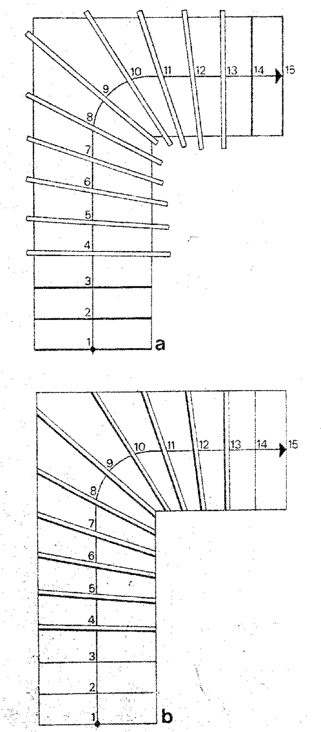
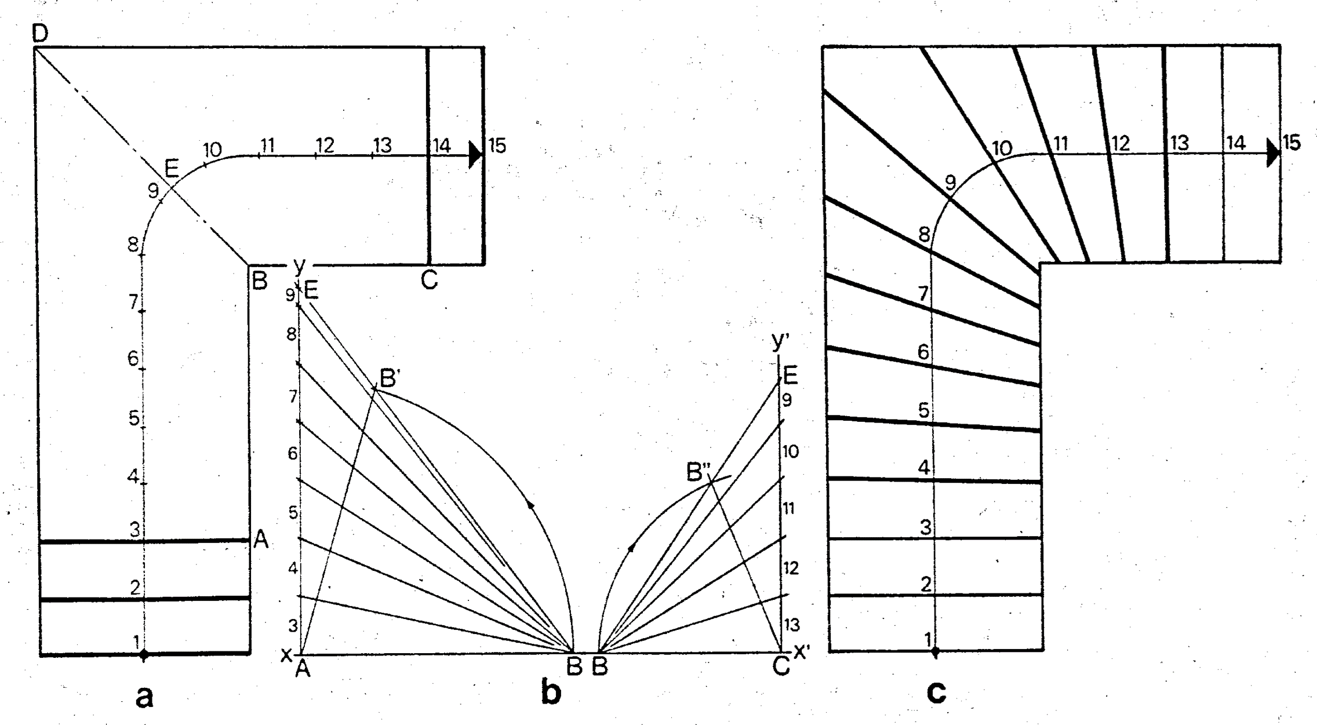
Le balancement des marches
Le balancement des marches :
Il existe différents types de balancement des marches. Nous verrons deux exemples :
Le balancement à l’œil :
Méthode, dont le principe consiste à visualiser le mieux possible les nez de marches sur l'épure à I 'aide de minces bandes de bois réparties à l'œil, peut paraître arbitraire et approximative.
La méthode des herses :
Cette méthode peut être réalisée de plusieurs façons. Dans l’exemple ci-dessous : Apres avoir défini la foulée, les girons et nos marches droites (comme dans le plan 1)
On trace un segment [AB] (équivalent à la distance entre la dernière marche droite et au point d’intersection de l’escalier) et une droite perpendiculaire où l’on reporte nos girons (la droite [AE] sur le plan 2).
En traçant un arc de cercle de diamètre [AB] on obtient B’. En reliant au point B l’ensemble des girons on obtient les sections de droite [AB’] à reporter sur le limon.
Lorsqu’on relie les sections de droite obtenue sur le limon de l’escalier ont obtient le dessin sur le plan 3 et donc le balancement de nos marches.
Note : On appelle les segments de la droite [AB’] des collets (les petits cotés d’une marche balancée)
Balancement à l’oeil
1
3
2
Balancement avec herses

Slide 5
Evaluation finale sur les escaliers 1/3
Nom : …………………………………… Prénom : ……………………………………
Note : …../20 Remarque : …………………………………………………………………………
Critères d’évaluation :
Les réponses aux questions sont justes : 8 points
La moitié des points seulement si les réponses ne sont pas claires (pas de vocabulaire relatif aux escaliers)
Aucun point si les réponses est inexactes
Non évaluable s’il n’y a pas de réponse
Les calculs et les résultats sont justes : 6 points
La moitié des points seulement si le résultat est juste mais que le calcul n’est pas indiqué ou que les calculs sont approximatifs (arrondis à moins de 2 chiffres après la virgule)
Aucun point si les calculs sont inexacts
Non évaluable s’il n’y a pas de calcul et de résultat
Le traçage de l’escalier est juste et lisible : 6 points
La moitié des points si le tracé est n’est pas lisible (au mm)
Deux points s’il y a un tracé irrégulier ou approximatif
Aucun point si le traçage n’est pas juste (non conforme au calcul, ou à l ’énoncé)
Non évaluable s’il n’y a pas traçage
Questions :
Qu’est ce que représente la foulée dans un escalier ? …./2
………………………………………………………………………………………………………………………….
Comment appelle-t-on le limon entaillé sur lequel les marches reposent ? …./2
………………………………………………………………………………………………………………………….
Quels sont les 3 éléments d’un garde corps ? …./3
………………………………………………………………………………………………………………………….
Qu’est ce qu’une trémie ? …./1
………………………………………………………………………………………………………………………….
Bonus : Comment savoir si un escalier est confortable ? …/2
………………………………………………………………………………………………………………………….

Slide 6
Evaluation finale sur les escaliers 2/3
Nom : …………………………………… Prénom : ……………………………………
En prenant les informations que vous avez besoin sur le plan de l’escalier à échelle réduite.
Pour un escalier d’une hauteur sol au plancher de 2………. mm, avec une marche palière de 1..... mm et un recul pour la première marche par rapport au limon de …. mm. Déterminer par le calcul (arrondir à 2 chiffres après la virgule si besoin) les informations demandées :
1.Le nombre de marches : …./1
………………………………………………………………………………………………………………………….
………………………………………………………………………………………………………………………….
2. La hauteur de marche : …./1
………………………………………………………………………………………………………………………….
………………………………………………………………………………………………………………………….
3. La foulée : …./2
………………………………………………………………………………………………………………………….
………………………………………………………………………………………………………………………….
4. Le giron : …./2
………………………………………………………………………………………………………………………….
………………………………………………………………………………………………………………………….
5. La formule de blondel : …./1
………………………………………………………………………………………………………………………….
………………………………………………………………………………………………………………………….
Information : Les formules
1. Le nombre de marches :
la hauteur de l’escalier ÷ la hauteur idéale d’une marche d’escalier
2. La hauteur de marche :
la hauteur de l’escalier ÷ résultat précédent (nombre de marches)
3. Calculer la ligne de foulée :
[La mesure de la première partie de l’escalier en partant du haut – la marche palière] + [un quart de rond pour la ligne de foulée dans le tournant (3,14 x 400 x 2)/4.] + [la mesure de la dernière partie de mon escalier - la distance entre la dernière marche et le limon]
4. Déterminer le giron :
[La ligne de foulée ÷ (nombre de marche – la marche palière)]
5. La formule de blondel :
1 giron + 2 hauteurs de marche

Slide 7
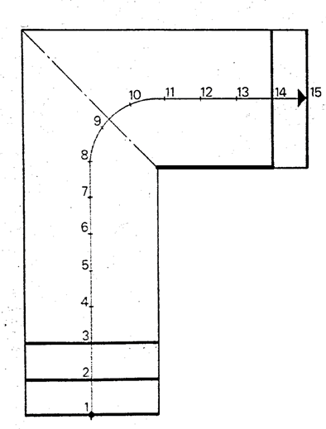
Evaluation finale sur les escaliers 3/3
Nom : ……………………………………
Prénom : ……………………………………
Traçage :
Par rapport à vos calculs, tracer sur le plan de l’escalier à échelle réduite (1:10)
La marche palière …/1
La distance en bout du limon …/1
La ligne de foulée …/2
Les distances entre les nez de marches …/2
Exemple de résultat attendu :
1580
400
1040

